Slide 1

EU:n maaseuturahoituksen mahdollisuudet Yleishyödylliset ympäristö- ja ilmastoinvestoinnit
Lapin elinvoimakeskus
Huhtikuu 2026

Slide 2
Maaseudun rahoitusta 2026-2027
Rahoitusta vesistökunnostuksen ja maisemanhoidon mahdollistaviin yleishyödyllisiin koneisiin ja laitteisiin myöntää:
Lapin Elinvoimakeskus
Leader Pohjoisin Lappi ry

Slide 3
Yleistä
Yleishyödyllisiä ympäristö- ja ilmastoinvestointeja rahoitetaan EU:n maaseuturahoituksella rahoituskaudella 2023-2027.
Elinvoimakeskuksille korvamerkitty rahoituskehys tämän teeman investointihankkeisiin.
Lapin elinvoimakeskus rahoittaa valtakunnallisen CAP-suunnitelman ja Lapin alueellinen maaseudun kehittämissuunnitelman mukaisia investointihankkeita.
Suomen CAP-suunnitelma (maaseutu.fi)
Lapin alueellinen maaseudun kehittämissuunnitelma (elinvoimakeskus.fi)
Rahoituksen kohteena olevat teemat:
lnvestoinnit ilmastonmuutoksen hillitsemiseen ja sopeutumiseen
Investoinnit luonnonvarojen kestävään hoitoon
Investoinnit luonnon monimuotoisuuden edistämiseksi
Esimerkkejä rahoitetuista hankkeista löytyy hankerekisteristä (maaseutuverkosto.fi)

Slide 4
Investoinnit luonnonvarojen kestävään hoitoon
Voidaan tukea yleishyödyllisiä investointihankkeita, joilla
edistetään ja parannetaan vesiensuojelun tilannetta,
vahvistetaan vesienhoidon yhteistyötä ja verkostoitumista esim. valuma-alueilla,
kehitetään ja pilotoidaan uusia menetelmiä, työkaluja ja toimintatapoja pienten vesialueiden, rakennettujen vesiensuojelukosteikkojen ja muiden alueiden ja maaperän hoidossa ja kunnostamisessa.
Hankkeessa voidaan hankkia esim. luonnonvarojen kestävän hoidon laitteita yhteiseen käyttöön sekä tukea jakamis- ja kiertotaloutta edistäviä investointeja.
Investointia suunniteltaessa on huomioitava investoinnin 5 vuoden pysyvyysaika. Toiminnan tulee olla myös suunnitelmallista.
Rahoitetuissa hankkeissa on parissa tapauksessa ollut esim. nuotan hankkiminen osana kokonaisuutta.
Lisätietoa yleishyödyllisistä ympäristö- ja ilmastoinvestoinneista Ruokaviraston nettisivuilta

Slide 5
Rahoituksen hakeminen
Kuka voi olla hakijana?
Hankkeen kustannukset ja rahoitus
Tuensaajana voi olla julkis- tai yksityisoikeudellinen yhteisö, kuten yhdistys, järjestö, osakaskunta, tai kunta.
Tuettavista investoinneista saatavan hyödyn tulee ohjautua alueen asukkaille ja muille toimijoille. Investoinnin kohteen tulee pääsääntöisesti olla alueen asukkaiden ja toimijoiden käytettävissä.
Tuettavan hankkeen kokonaiskustannusten tulee olla vähintään 8 000 euroa (Lapin elinvoimakeskuksen linjaus).
Investointiin voidaan myöntää tukea enintään 80 % hankkeen hyväksyttävistä kohtuullisista kustannuksista.
Hakijalta edellytetään 20 % yksityistä rahoitusosuutta.
Voi olla yksityistä rahaa tai vastikkeetonta työtä tai molempia.
Tuki on harkinnanvaraista.

Slide 6
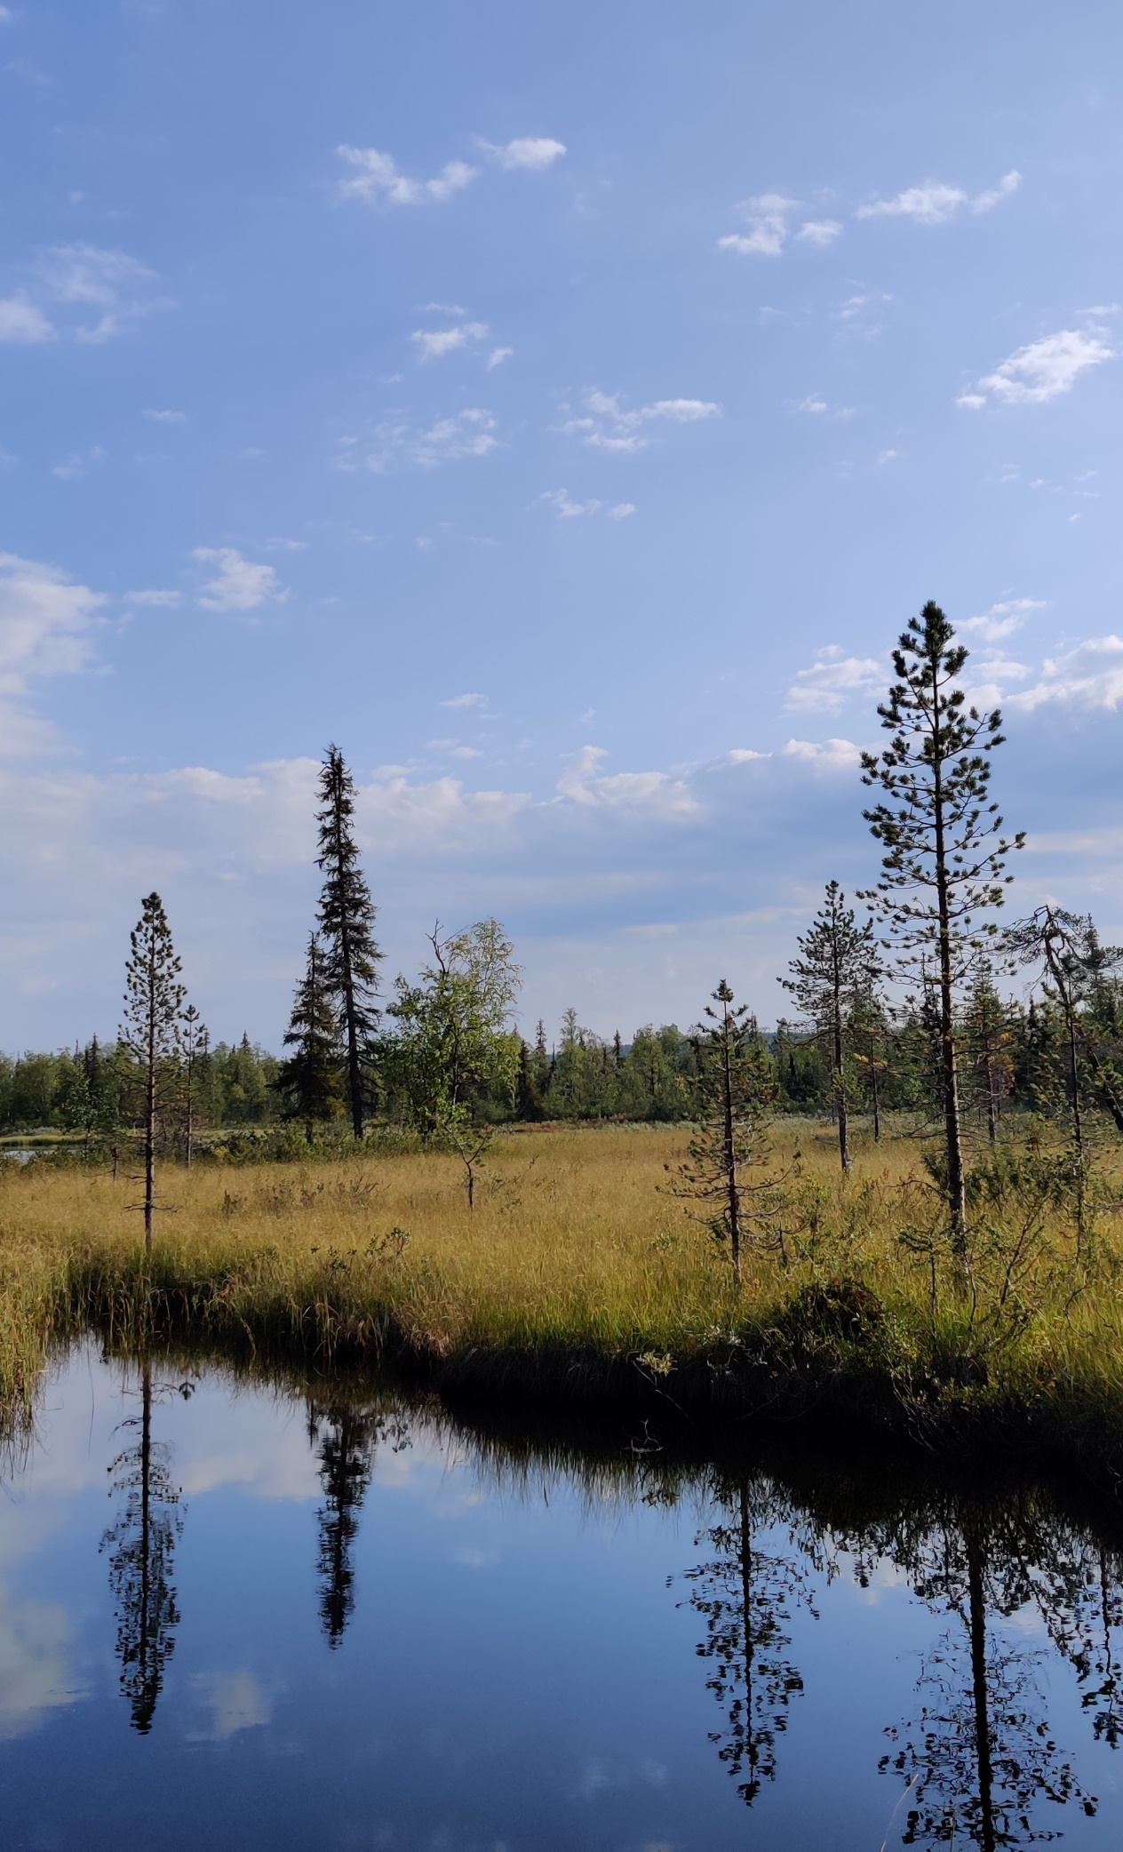

Vuoden 2026 hakujaksot
Lapin elinvoimakeskus rahoittaa ympäristö- ja ilmastoinvestointeja ainoastaan teemahakujen kautta:
1.4.-30.9.2026
Vuoden 2027 hakujaksot päätetään loppuvuodesta
Hankkeiden arvioinnissa käytetään valtakunnallisia valintakriteereitä
Valintakriteerit: yleishyödylliset investoinnit (ruokavirasto.fi)

Slide 7
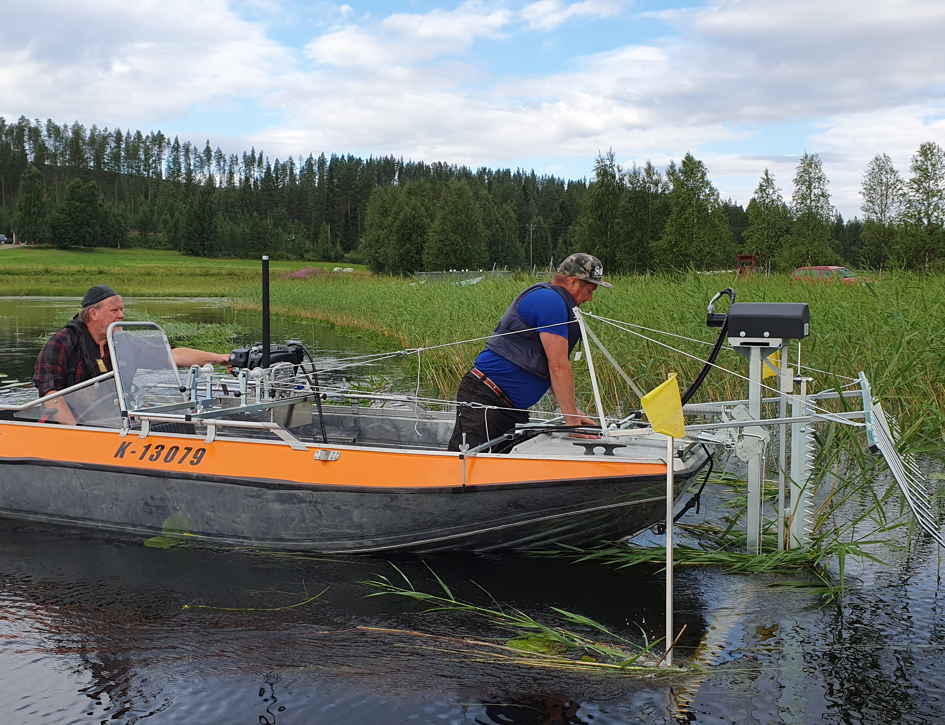

Yhteystiedot
Yhteystiedot:
Salla Saariniemi, p. 0295 037 307
Anna-Kaisa Teurajärvi, p. 0295 037 135
Eetu Puntala, p. 0295 027 521
Mikko Niemelä, p. 0295 037 350
Sähköpostiosoitteet muotoa etunimi.sukunimi@elinvoimakeskus.fi
Otathan yhteyttä elinvoimakeskuksen asiantuntijoihin ennen hakemuksen jättämistä.

Slide 8
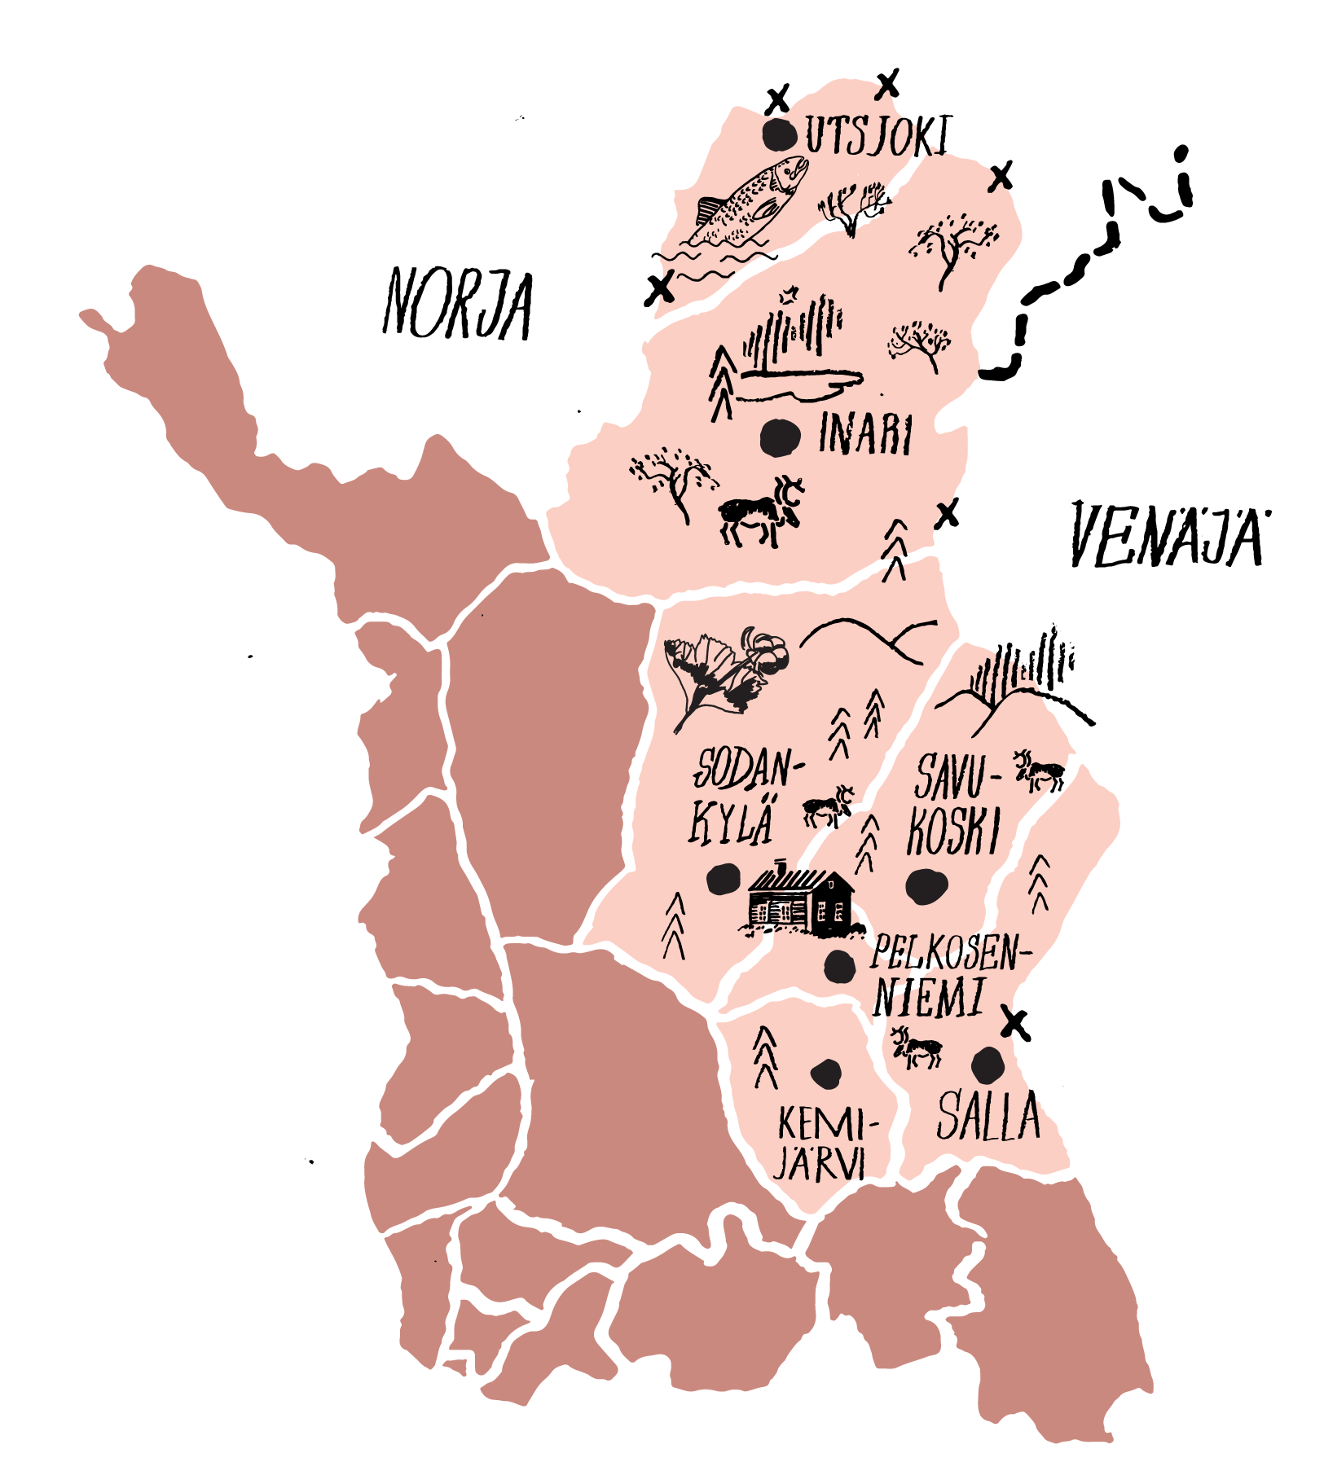
LEADER POHJOISIN LAPPI
Rahoitusta ilmasto- ja ympäristöhankkeisiin

Slide 9
Leader-rahoitus
Valintajaksot:
27.4.2026
25.5.2026
17.8.2026
12.10.2026
23.11.2026
*****************************************
Tuki on harkinnanvarainen
Tuettavuuden arvioinnissa huomioidaan hankkeen vaikuttavuus
Valuma-alueen kunto?
Koneiden ja laitteiden soveltuvuus
Sitoutuminen pitkäjänteiseen hoitoon
Myönnetään rahoitusta alle 8000€ yleishyödyllisiin kone-, laite- ja irtaimistohankintoihin. Isommat hankkeet pyritään ohjaamaan EVKlle.
Tuki 65% ja 35% tulee olla yksityistä rahaa tai talkootyötä
**************************************
Myönnetään rahoitusta laaja-alaisiin kyläympäristöä koskeviin suunnitelmiin ja selvityksiin
Tuki 90% ja 10% tulee olla yksityistä rahaa tai talkootyötä

Slide 10

Puhtaat poukamat ja raikkaat rannat
Leader Pohjoisin Lappi ry:n Puhto-hankkeen sivuilta on löydettävissä kattava materiaalipankki vesistönkunnostukseen liittyen: https://pohjoisinlappi.fi/hankkeet/omat-hankkeet/puhtaat-poukamat/
Hanke tarjoaa apua hoidon suunnitteluun ja talkoiden järjestämiseen sekä rahoitushakemuksiin:
Kari Kivelä Kari.kivela@pohjoisinlappi.fi
Annika Kostamo annika.kostamo@pohjoislappi.fi

Slide 11
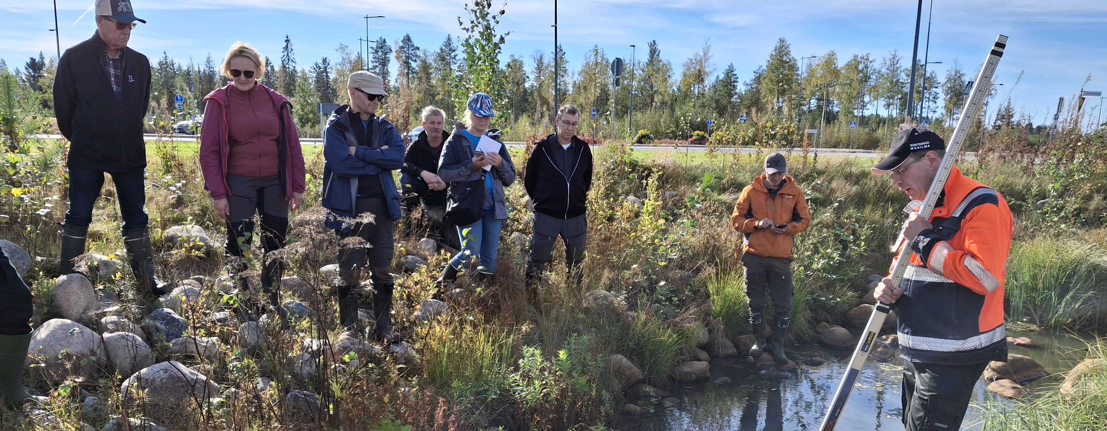
KIITOS!

